Slide 1
第十八节—配位化学与晶体化学（下）

Slide 2
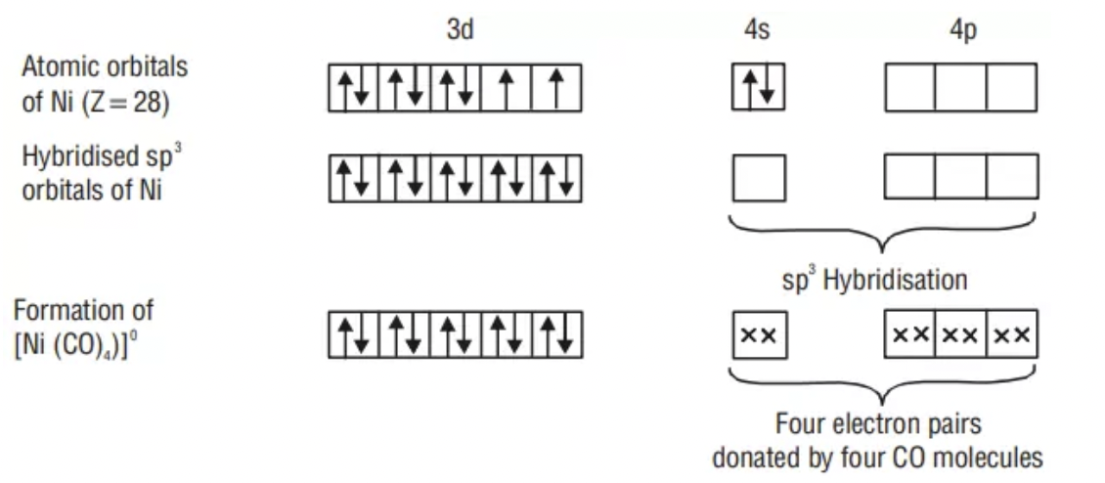
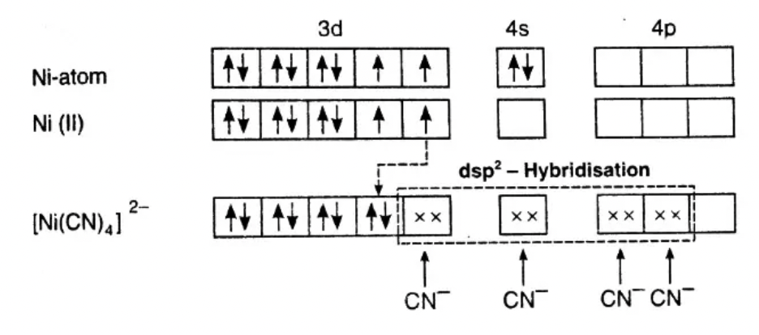
配位物的价键理论
中心离子具备空轨道
外轨形配合物—配体为卤素，氧等电负性大的原子或原子团，孤对电子直接占据外层空轨道（s，p等），中心离子d层电子尽量占据多的空轨道
内轨形配合物—配体为，碳，氮等电负性小的原子或原子团，使d层电子重排，留出尽可能多的空轨道，孤对电子占据空轨道
外轨形配合物
内轨形配合物

Slide 3
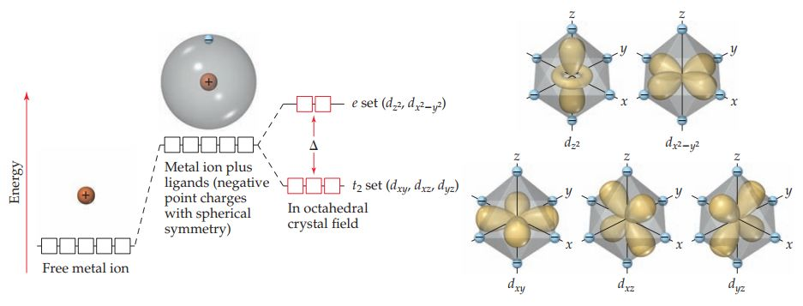
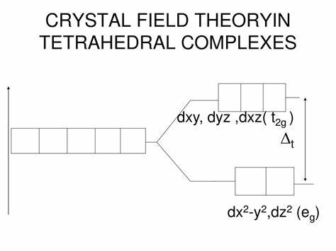
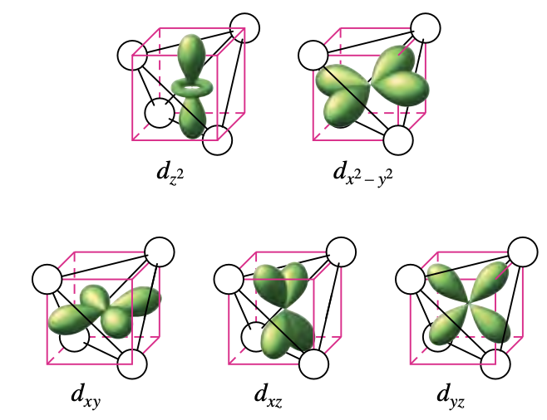
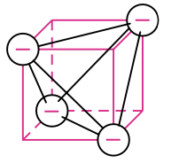
晶体场理论（上）—crystal field theory
配位键本质为离子键—中心离子带正电，配体带负电
正八面体配位物中和正四面体配位物d轨道能级发生分裂，分为$e_{g}{轨道和t}_{2g}$轨道，$∆$为分裂能，两种结构的$e_{g}{轨道和t}_{2g}$轨道能量上下颠倒
正八面体配位物
正四面体配位物

Slide 4
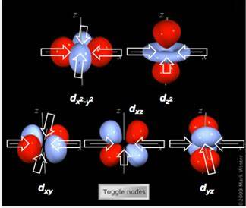
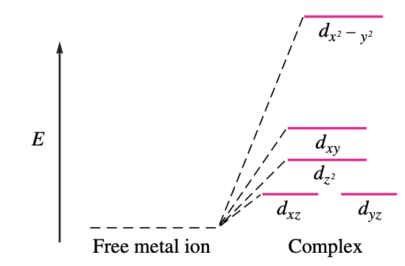
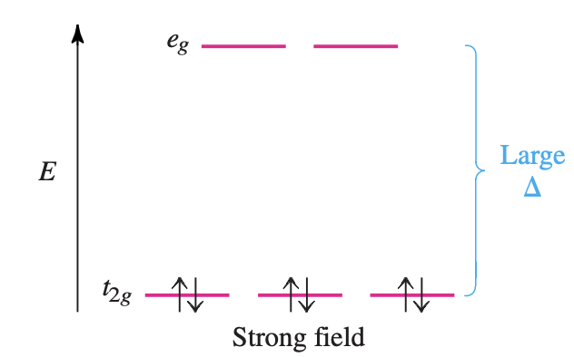
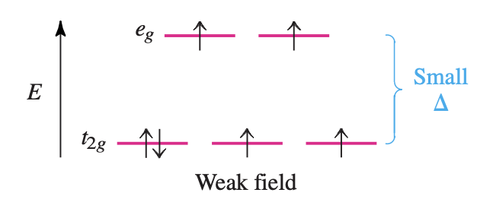
晶体场理论（中）—crystal field theory
平面正方形配位物d轨道同样出现能级分裂
分裂能大—电子优先填入$t_{2g}$轨道直到全部成对—配体为强场配体（strong- field ligand）
分裂能小—电子依次填入全部轨道直到全部未成对—配体为弱场配体（weak- field ligand）
平面正方形配位物
三价钴离子【Ar】3$d^{6}$在正八面体中的电子排布

Slide 5
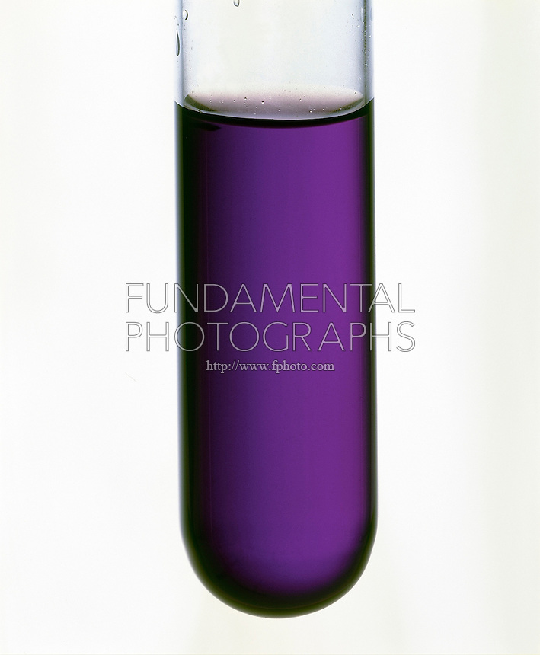
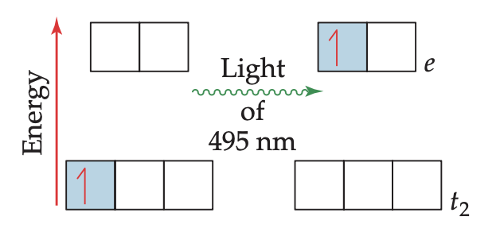
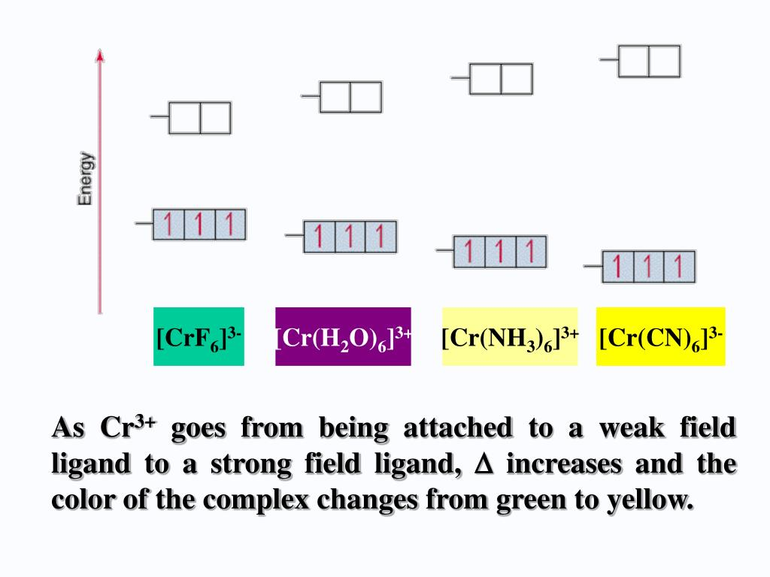
晶体场理论（下）—crystal field theory
d电子可以吸收可见光区部分能量从$t_{2g}$轨道跃迁到$e_{g}轨道$
波数=1/波长=频率/光速
分离能越大—吸收能量越多—光的波长越短
配位物颜色—吸收的光的互补色
(抱歉这里e=hv讲的时候糊涂了读成字母v了，应该是nue)

Slide 6
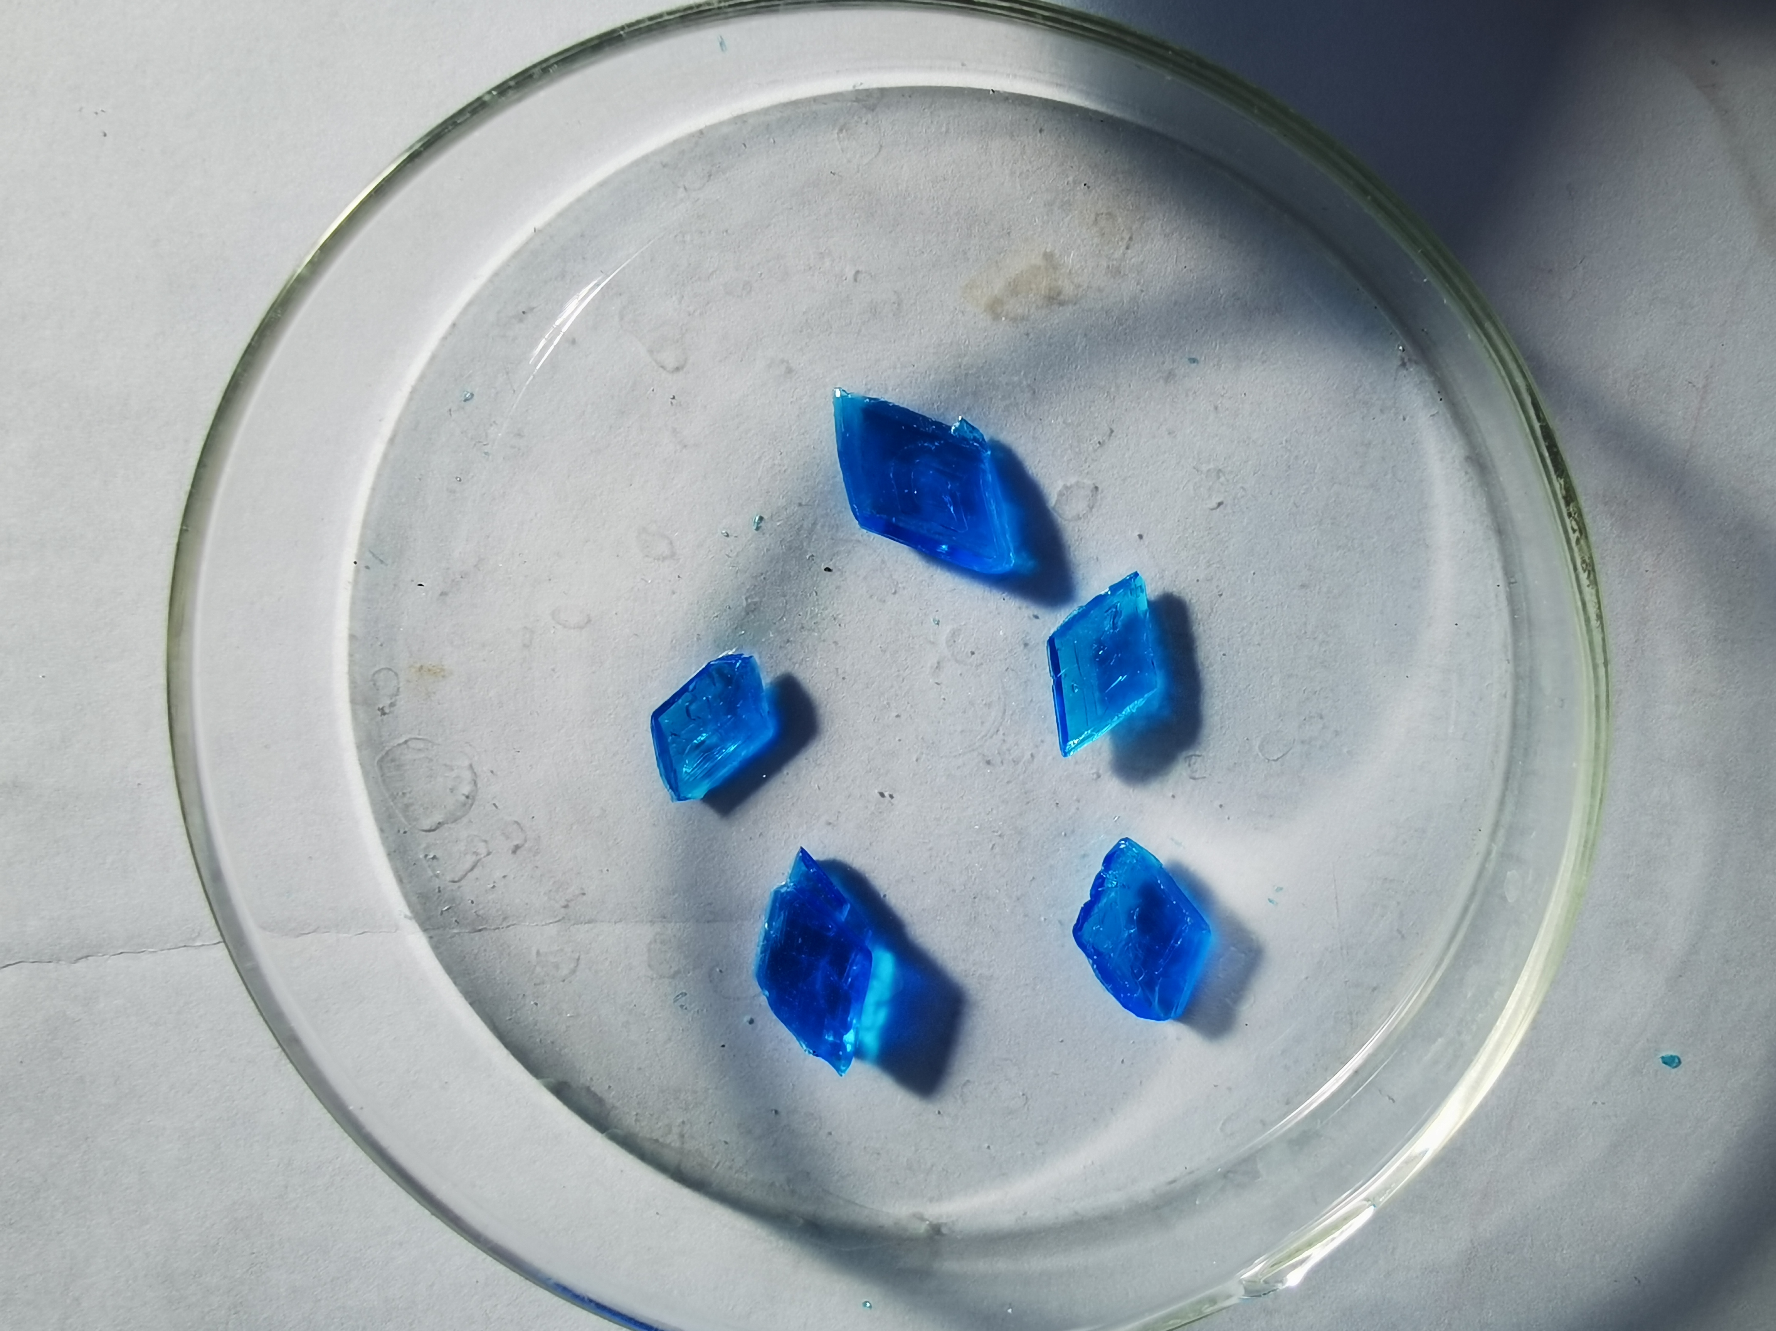
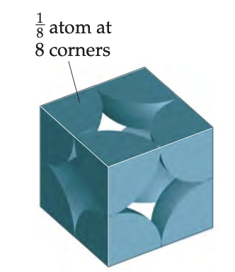
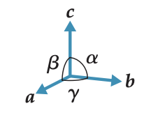
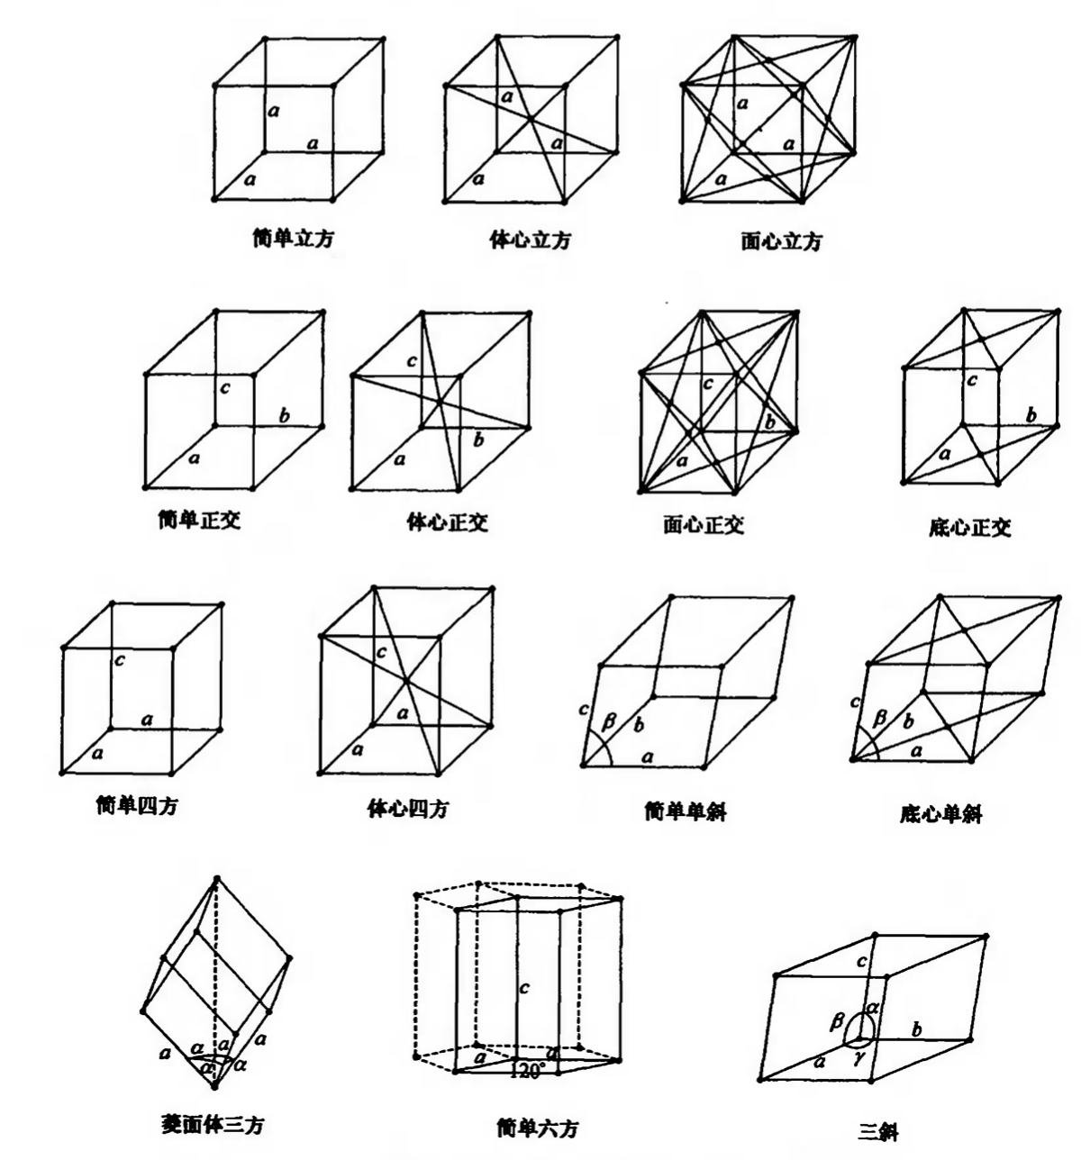
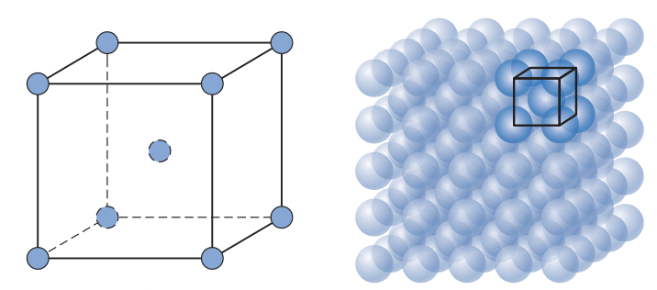
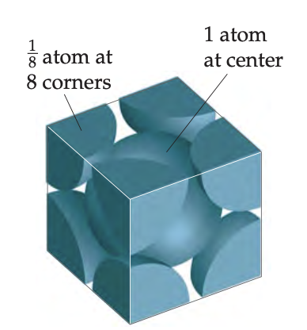
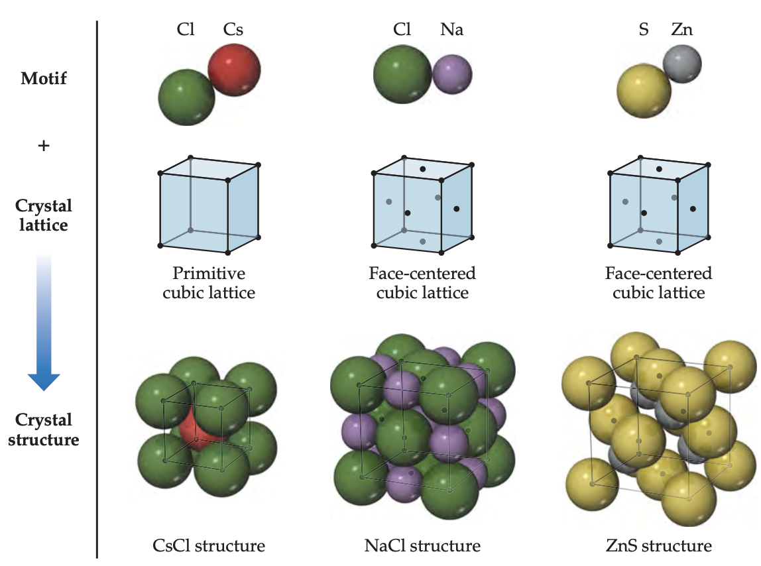
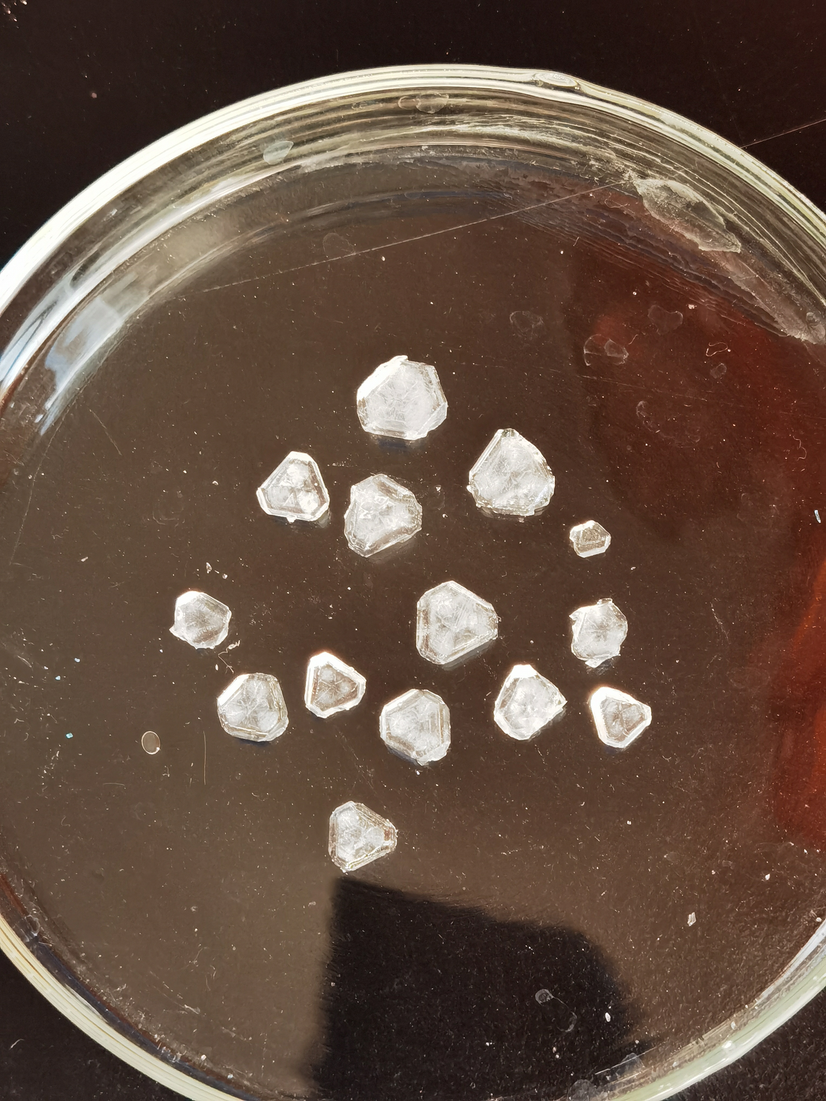
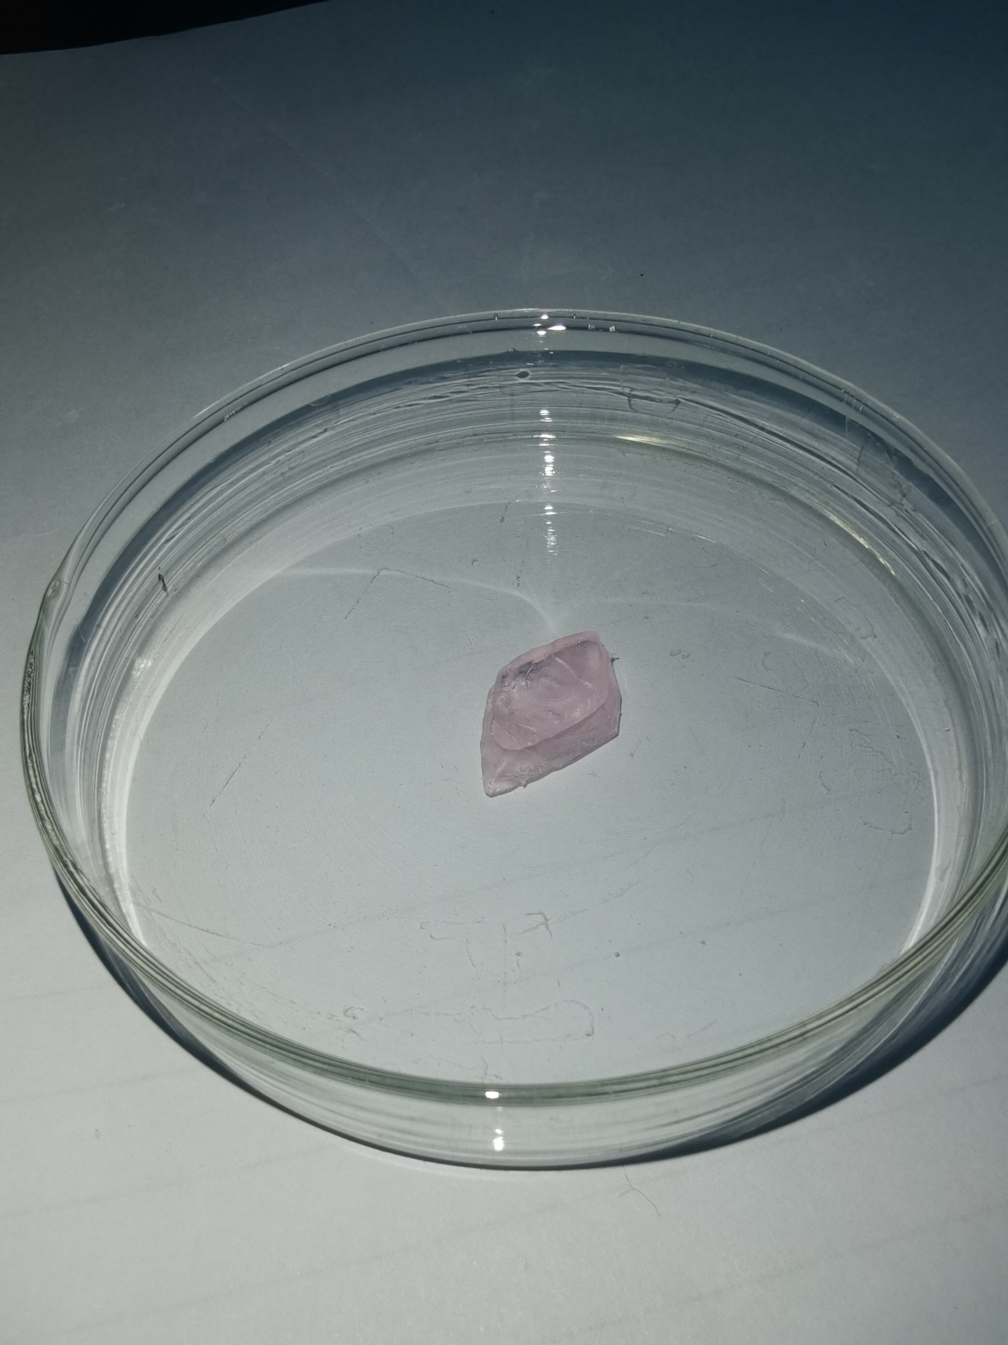
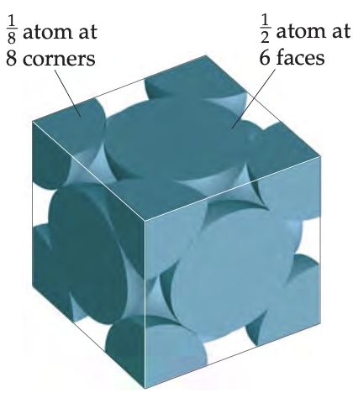
晶体—crystal
晶胞参数
特征—有固定几何形状，固定熔点
晶格（lattice）—3D，由重复的结构单元（原子，离子或分子）组成
晶胞（unit cell）—晶格内基本重复单位
晶胞参数——
晶胞棱长—用abc表示，单位为埃（$\text{Å}$）—值为$1×{10}^{−10}m$
晶胞夹角—用$α，β，γ$表示
primitive cubic
Body-centered cubic
Face-centered cubic

Slide 7
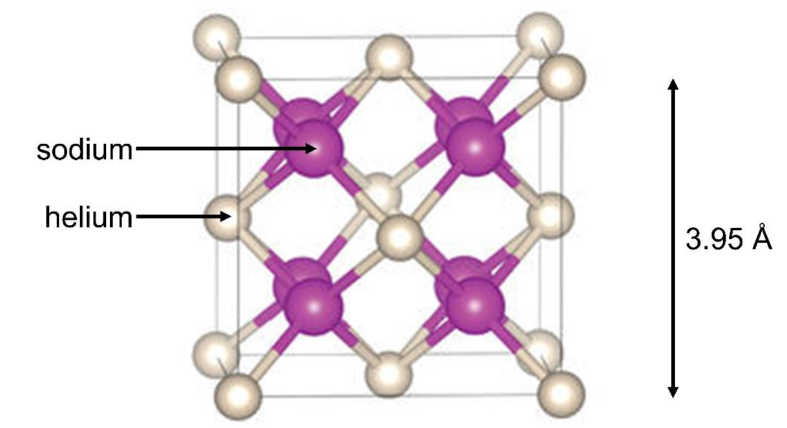
计算离子化合物密度
The unit cell of compound X is represented in the diagram above, with helium atoms positioned at the corners and at the centres of the faces of the unit cell, and sodium atoms positioned cubically within the unit cell. Some of the atoms are contained completely within the boundaries of a single unit cell, whilst for atoms centred on the corners, edges or faces, only a fraction of the atom is contained within a single unit cell.
Calculate the density of compound X in $g∙{cm}^{−3}$.
数出晶胞内钠原子和氦原子的数量：钠—8$×$1=8，氦—8$×$1/8+6$×$1/2=4。$ρ=\frac{m}{v}=\frac{(8×\frac{23g}{mol}+4×\frac{4g}{mol})×\frac{1}{6.02×{10}^{23}mol}}{(3.95×{10}^{−8}{cm)}^{3}}=$5.18$g∙{cm}^{−3}$

